Slide 1
熊成扬做题情况（H）
题目难点：
题目主要的难点在于如何确保求得的是最大流(max flow)，而不仅是阻塞流(blocking flow)。根据Ford-Fulkerson算法，我们可以通过增加反向路径来保证最终结果为最大流。而另一个问题则是在输电容量较大时(10⁸)，如何保证程序的效率。这个问题我们可以通过将Ford-Fulkerson算法中搜索增广路径改为bfs最短路径(Edmonds-Karp算法)来解决。

Slide 2
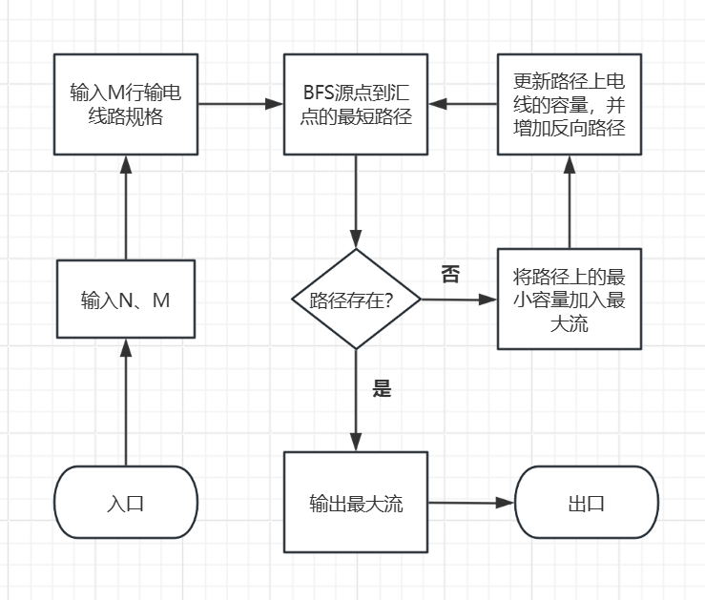
熊成扬做题情况（H）
流程图：

Slide 3
熊成扬做题情况（H）
测试数据介绍：
测试数据保证：无自环
无重复
有向无环
import random
def generate_test_case(n, m):
print(f"{n} {m}")
edges = set()
for _ in range(m):
while True:
u = random.randint(1, n-1)
v = random.randint(u+1, n)
if (u, v) not in edges:
edges.add((u, v))
cap = random.randint(1, 100000000)
print(f"{u} {v} {cap}")
break

Slide 4
熊成扬做题情况（H）
代码演示：
int main()
{
int N, M;
cin >> N >> M;
Graph g(N);
for (int i = 0; i < M; i++)
{
int u, v, cap;
cin >> u >> v >> cap;
u--; v--; // 将输入的编号转为数组的索引
g.addEdge(u, v, cap);
}
cout << g.maxFlow(0, N-1) << endl;
return 0;
}

Slide 5
熊成扬做题情况（H）
代码演示：
// 广度优先搜索找最短路径
int bfs(int s, int t, vector<int> &parent)
{
fill(parent.begin(), parent.end(), -1);
parent[s] = -2;
queue<pair<int, int>> q;
q.push({s, INT_MAX});
while (!q.empty()) {
int cur = q.front().first;
int flow = q.front().second;
q.pop();
for (int next : adjList[cur])
{
if (parent[next] == -1 && capacity[cur][next])
{
parent[next] = cur;
int new_flow = min(flow, capacity[cur][next]);
if (next == t)
return new_flow;
q.push({next, new_flow});
}
}
}
return 0;
}
class Graph {
private:
int V;
vector<vector<int>> capacity;
vector<vector<int>> adjList;
public:
// 邻接表
Graph(int V) : V(V)
{
capacity.resize(V, vector<int>(V, 0));
adjList.resize(V);
}
void addEdge(int u, int v, int cap)
{
adjList[u].push_back(v);
adjList[v].push_back(u);
capacity[u][v] += cap;
}

Slide 6
熊成扬做题情况（H）
代码演示：
int maxFlow(int s, int t)
{
int flow = 0;
vector<int> parent(V);
int new_flow;
while (new_flow = bfs(s, t, parent))
{
flow += new_flow;
int cur = t;
while (cur != s)
{
int prev = parent[cur];
capacity[prev][cur] -= new_flow;
capacity[cur][prev] += new_flow; //反向路径
cur = prev;
}
}
return flow;
}
};

